Slide 1
树模型实现与实验设计
任务：用 39 个燃料棒富集度特征预测 k-inf
模型实现
实验设置
39 个原始特征，追加逐行均值
随机森林回归，200 棵树
保留原始输入，不额外标准化
通过 Pipeline 提供训练与预测接口
训练 19,200 条，验证 4,800 条
固定划分种子 42
仅训练集内部做三折验证
三折划分种子 2026
已完成：模型代码、固定参数、指标、逐样本预测与两类图表
交接：可复用 build_model('optimized')，支持样本量与噪声实验
Notes:
我负责树模型路线。模型保留原始 39 列，追加当前样本的输入均值，内部使用 40 个特征和 200 棵随机森林。固定训练与验证划分由团队公共数据模块提供。三折检查只使用训练部分，不包含独立测试集。输入列含义沿用项目暂定约定，PPPF 不作为输入。
来源：docs/analysis/tree.md；src/linear_regression/experiments/tree/model.py；src/linear_regression/experiments/tree/params.json。

Slide 2
随机森林实验结果
固定模型：200 棵树；开发验证与训练内三折复核
评价范围 | MAE ↓ | RMSE ↓ | R² ↑
训练集（19,200 条） | 0.00102507 | 0.00130527 | 0.99462792
验证集（4,800 条） | 0.00276236 | 0.00350186 | 0.96109358
训练内三折 OOF | 0.00284735 | 0.00360912 | 0.95892838
训练 RMSE 0.00130527，验证 RMSE 0.00350186
仍存在训练与验证误差差距，三折结果仅作训练内部复核。
独立 test.csv 尚未评估，留给团队统一测试
Notes:
三折 OOF 是把 19,200 条训练样本各自的折外预测拼接后统一计算指标，不是各折 R² 的均值。三折划分种子为 2026，各折均为 6,400 条评价样本。验证集曾参与开发过程，上述结果都不能替代独立测试成绩。
来源：outputs/tree/metrics.json；outputs/tree/predictions.csv；outputs/tree/cv_metrics.json；outputs/tree/oof_predictions.csv；docs/analysis/tree.md。

Slide 3
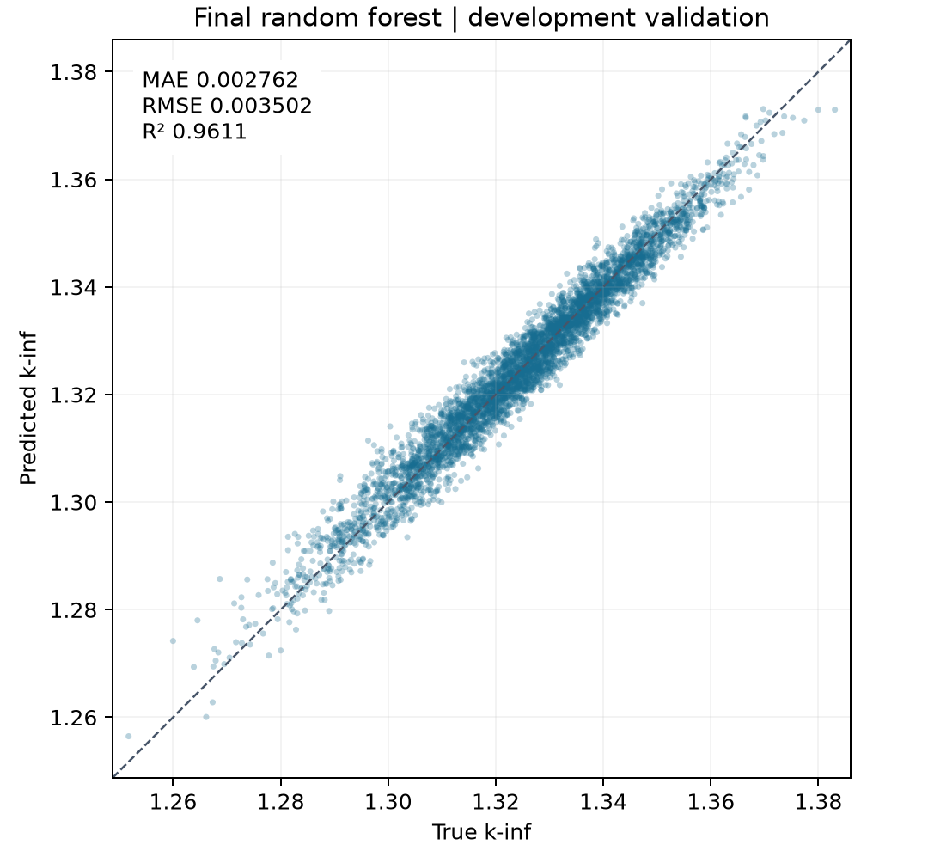
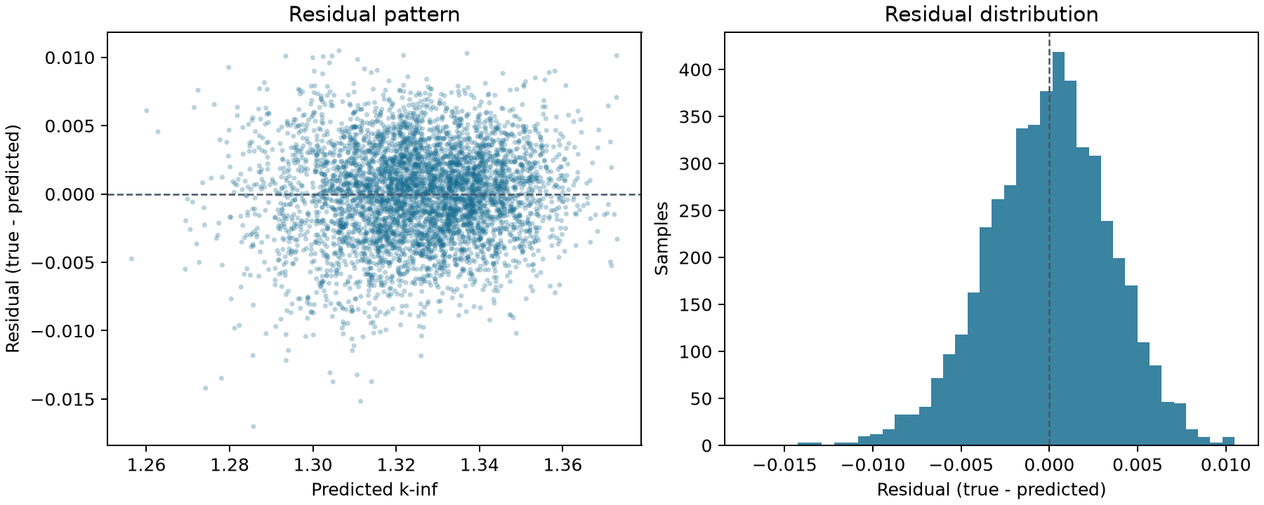
结果可视化
真实值与预测值
残差分析
预测整体接近理想直线
目标两端仍存在偏差
独立测试集尚未评估
Notes:
左图展示开发验证集真实值与预测值，虚线代表理想预测。右图展示残差随预测值的变化以及残差分布，残差定义为真实值减预测值。预测整体跟随目标变化，但两端偏差和训练与评价差距仍然存在。完整指标及逐行预测已经整理在 outputs/tree，可供小组汇总和拓展实验复核。
图表来源：outputs/tree/prediction_vs_true.png；outputs/tree/residuals.png。分析来源：docs/analysis/tree.md。

